Slide 1
Dimensioneringsmodell för avfallsutrymmen – lägenheter, förskolor, skolor, äldreboende, kontor
Rapport Avfall Sverige 2019:15
2019-04-25

Slide 2

Genomförare:
Eleonor Zeidlitz, Karin Pettersson, Marie Rytterstedt, Jörgen Leander samtliga konsulter vid Miljö & Avfallsbyrån AB
Projektledare:
Eleonor Zeidlitz, Miljö & Avfallsbyrån
Kommuner/bolag som bidragit med data för framtagande av nyckeltal:
BORAB, Danderyd kommun, Göteborgs Stad Kretslopp och vatten, Renhållningen Kristianstad, Lunds Renhållningsverk, NSR, VafabMiljö Kommunalförbund och Vallentuna kommun.
Finansiär:
Avfall Sverige

Slide 3
Bakgrund och syfte
Bakgrund
Komplext med dimensionering av avfallsutrymmen och insamlingslösningar för många fraktioner.
Nyckeltal saknas för verksamheter så som förskolor, skolor, äldreboenden och kontor.
Syftet med projektet:
Utveckla en Excelmodell för dimensionering av avfallsutrymmen
Ta fram nyckeltal för olika kommunala verksamheter
Notes:
Vanliga frågor handlar om hur mycket avfall av olika fraktioner som uppstår från olika typer av verksamheter, hur många kärl av en viss kärlstorlek det innebär och vilket utrymme som behövs för att inrymma kärlen.

Slide 4
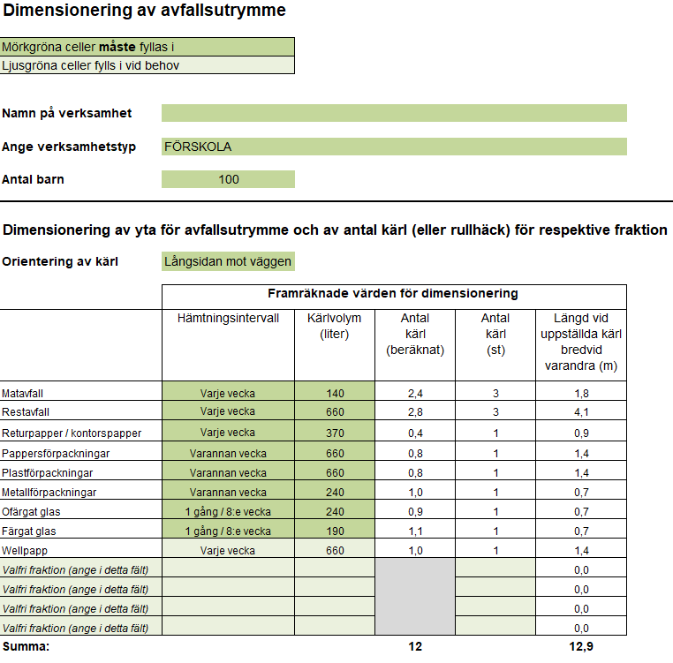
Dimensioneringsmodellen
Väljs i rullista
En praktiskt användbar dimensioneringsmodell i Excel:
För lägenheter, förskolor, skolor , äldreboenden och kontor
Dimensionering för sortering av matavfall, restavfall, förpackningar och returpapper
I modellen sker beräkning av:
Antal kärl totalt och för respektive fraktion
Underlag för beräkning av yta som behövs för kärlen i ett avfallsutrymme
Inklusive avstånd mellan kärlen
Notes:
Det finns en tillhörande användarmanual.
Inmatning sker av:
Grunddata ex: antal barn, antal elever, antal lägenheter….
Hämtningsintervall och kärlstorlek per fraktion
Rullistor med valbara alternativ begränsar vilka värden som kan användas. Om andra kärlstorlekar, mer ovanliga, kärlstorlekar används i en kommun kan detta ändras i Grunddatafliken.

Slide 5
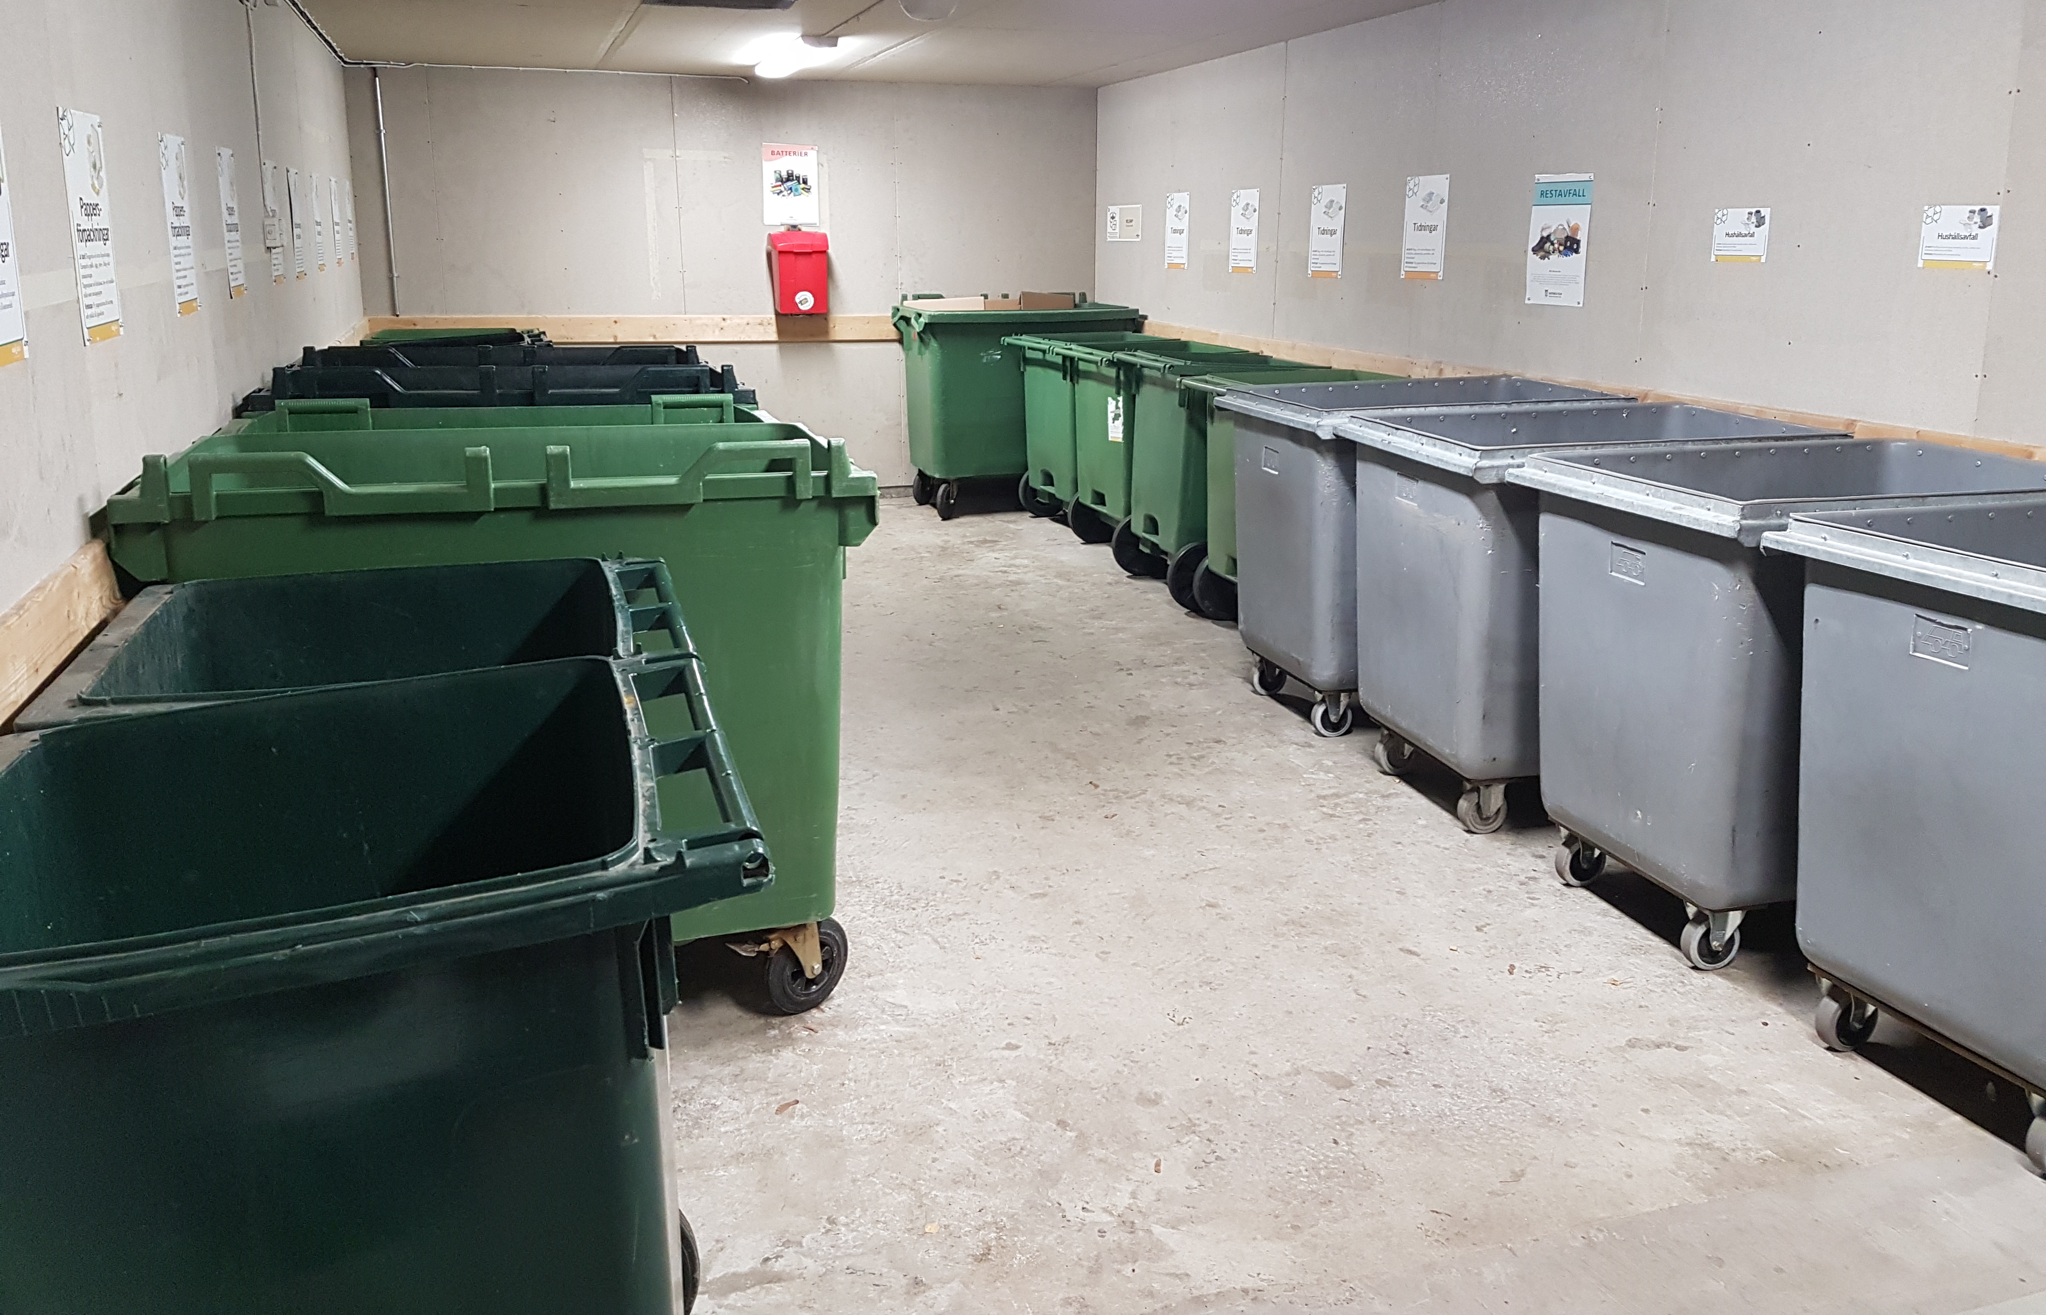
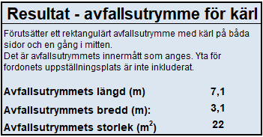
Dimensioneringsmodellen
Resultat
Beräkning av avfallsutrymmets storlek
  Rektangulärt utrymme
  Kärl på båda sidor

Slide 6
Nyckeltal
Nyckeltal för förskolor, skolor, äldreboende, kontor (110 verksamheter har bidragit med data).
Nyckeltalen har tagits fram genom :
Enkät till verksamheterna om exempelvis antal elever
Utdrag från kundregister: antal kärl, kärlstorlek och hämtningsintervall
Bedömning av kärlens fyllnadsgrad
Övre kvartilen för respektive fraktion och verksamhet är förinlagt i modellen.
Notes:
Eftersom spridningen mellan verksamheterna är betydande, är det viktigt att inte underskatta behoven, vilket är anledningen till att det förinlagda värdet i beräkningsmodellen är den övre kvartilen och att det rekommenderade intervallet har förlagts till den övre delen av spridningsintervallet.

Slide 7
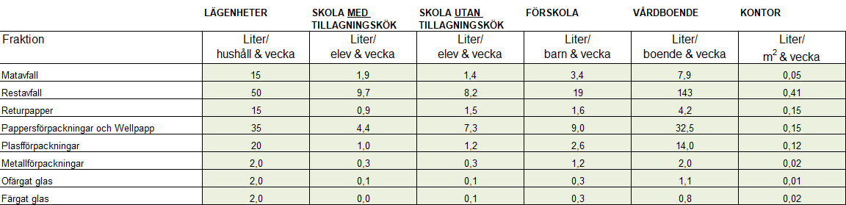
Nyckeltal - förinlagt i modellen
Nyckeltalen avser fastighetsnära insamling av förpackningar och returpapper och utsortering av matavfall. Nyckeltalen kan inte användas för verksamheter som inte sorterar sitt avfall.
Notes:
Skolor:
Skolor med egen tillagning tenderar att generera mindre förpackningar än skolor med mottagningskök men genererar å andra sidan mer matavfall i form av t.ex. skal och rensavfall. Mängden restavfall skiljer sig inte nämnvärt åt. I genomsnitt (median) är genererade avfallsvolymer något högre i skolor med förskoleklass upp till mellanstadium än gymnasium- och högstadieskolor. Speciellt tydligt är detta för returpapper.
För övriga verksamheter har ingen uppdelning kunnat göras, förskolor (för litet underlag för att kunna säga något), äldreboenden (ingen signifikant skillnad).

Slide 8
Rapportinformation
Rapporten finns för nedladdning (kostnadsfritt för Avfall Sveriges medlemmar) från www.avfallsverige.se
Mer information om detta projekt kan du få från:
Jon Djerf, rådgivare för materialåtervinning, insamling och transport
Tel. 070-526 35 27, e-post: jon.djerf@avfallsverige.se
Läs mer om avfallsutrymmen:
Handbok om avfallsutrymmen med råd och anvisningar för transport, förvaring, arbetsmiljö med mera.

